Slide 1
Zoo Map
——2015201971胡 晟
——2015201972章晓慧
——2015201973卢淑祺
——2015201974左笑晨

Slide 2
总体设计
01

Slide 3
1
AI car总体功能
小车自动行驶，通过前置的手机摄像头获取前方图像信息，将信息传送到电脑，对路况进行识别，识别出路途中的动物，并对不同的动物做出不同的反应。同时实时绘制小车行进的路线，并实时标记节点处的动物类别,完成小型动物园的地图绘制。

Slide 4
图像识别部分
02

Slide 5
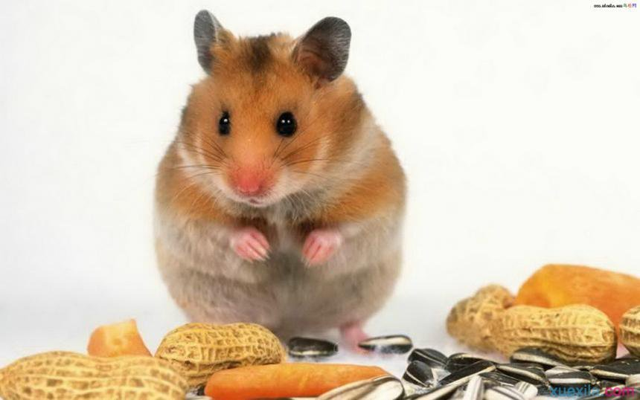
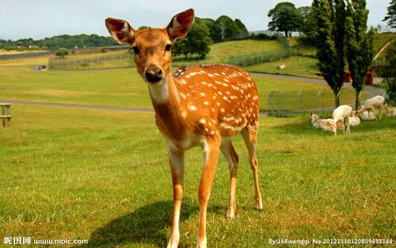
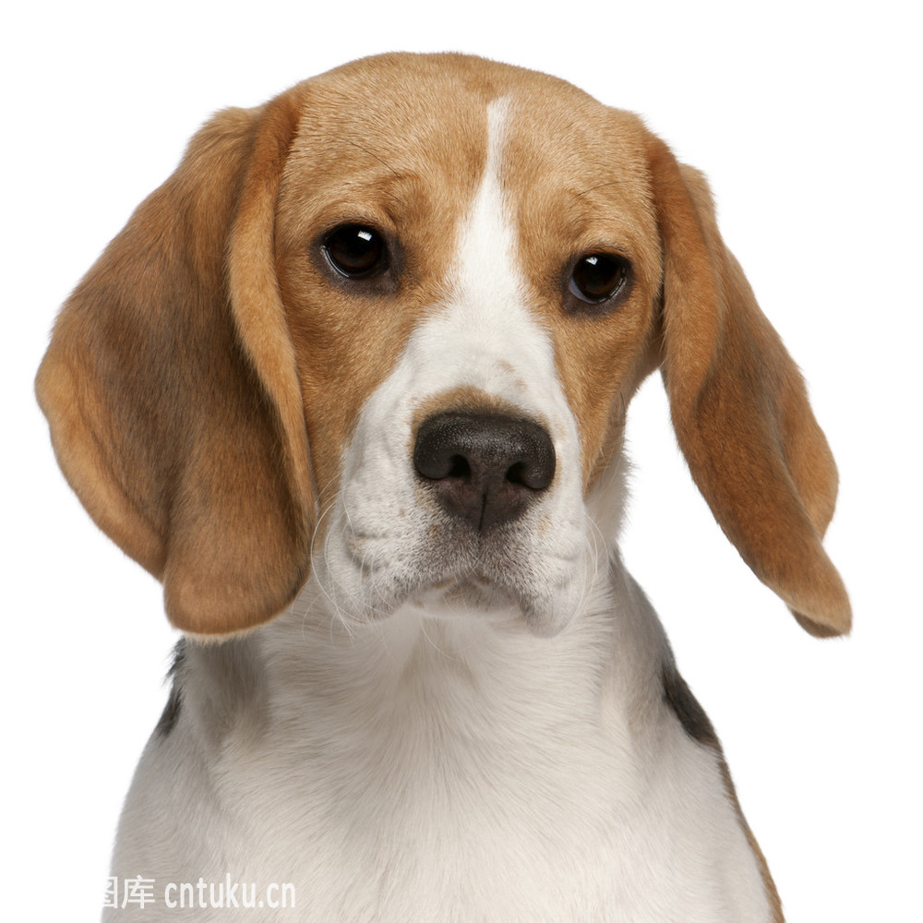
数据采集
共采集了八种动物各100张图片，进行手工标记。
数据处理
灰度化处理：
由于我们只进行8种动物的识别，而且标注数据量较小，要想达到好的训练效果，需要对图像进行灰度化，减少参数以及数据量。处理后的图像仍然可以反映整幅图像的整体和局部的色度和亮度等级的分布和特征。
我们采用的是最简单的灰度化处理，即将图片像素的R、G、B三个分量取平均值，作为像素点的数值。

Slide 6
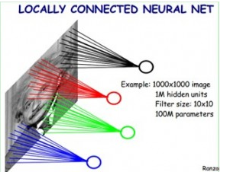
模型的构建
模型主体采用基础的CNN模型。具体采用了两层卷积，池化层采用max-pooling。相比于average-pooling，max-pooling可以更多地保留图像的纹理信息。具体在网络中的第一层中，可以更灵敏地捕捉到边、角特征，有利于进一步识别图像主体。
参数设置
batch_size:40
number of filter：[5，10]
filter_size:(batch_size，kernel[i]，5，5)（kernel[i]表示第i层filter的个数)
poolsize:[2，2]
Optimizer: SGD
Loss Function: Negative log-likelihood function(用于分类问题)
测试结果
train_acc: 0.87
val_acc:0.85
test_acc:0.78

Slide 7
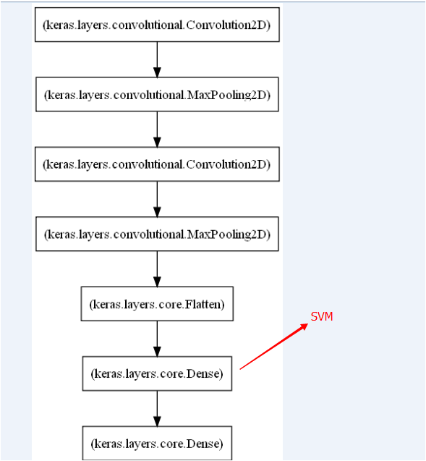
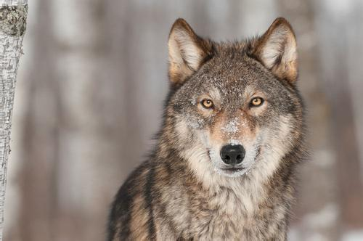
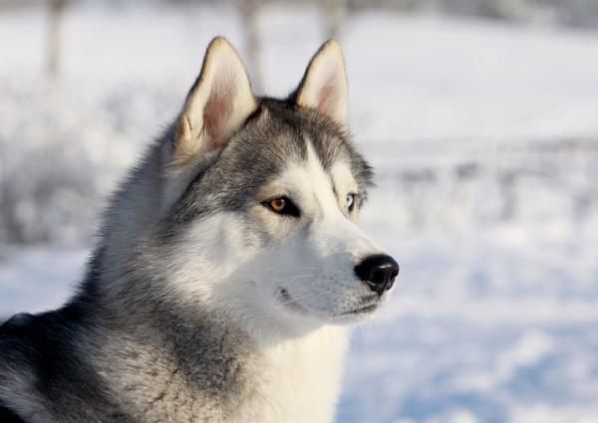
实际应用出现的小问题1
将训练出的模型实际应用在手机摄像头传回的图片时，由于图片清晰度的问题，部分相近的动物识别结果比较差，比如下面两张图片（左边为狼，右边为狗）就都被识别成狼
优化措施1
起初在最后一个卷积池化输出层之后我们采用的是Logistic Regression层来做分类，准确率已经不错了。但是后面实际应用中效果出现了上述问题。在尝试使用SVM取代LR用作分类之后，问题得到缓解（虽然上述两张图片仍然很难区分开）。
初步猜想：1、SVM中只关心部分支持向量的机制有利于相近图片不同类别的区分
2、LR通常不加入核函数。SVM使用核函数，可以提高对线性不可分数据的识别性能
3、（附加福利）SVM中的目标函数自带L2正则项（ ），可以顺便防止过拟合

Slide 8
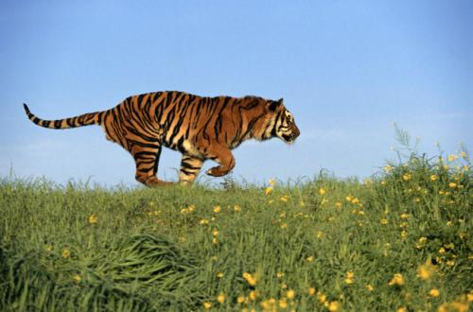
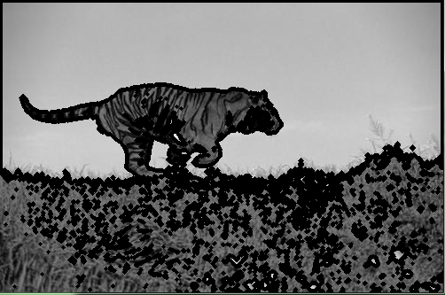
实际应用出现的小问题2
由于小车行进过程中摄像头返回的图片与训练模型时直接采用的图片清晰度有很大的差距，主要是由于拍摄的角度与小车的行进速度有关。拍摄出来的图片存在如下问题：
1、无法对准要识别的动物，动物可能位于返回照片的角落
2、由于光线问题与小车行进的速度问题可能导致照片中的动物与背景之间的界限模糊不清，影响识别效果
优化措施2
我们在对图片进行灰度化处理之后增加了对照片中动物实体轮廓的勾勒，尽可能地过滤掉混杂的信息，突出动物实体的位置。
采用OpenCV提供的轮廓提取接口，提取效果如左图所示。该接口返回轮廓分块，取面积最大的前10个轮廓保留其余抛弃。

Slide 9
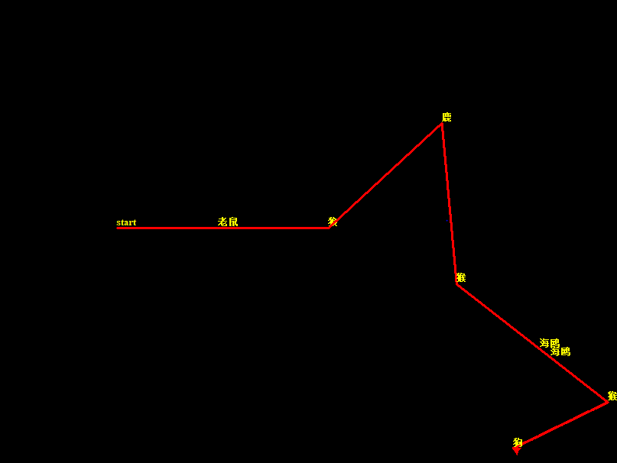
地图的实时绘制
03

Slide 10
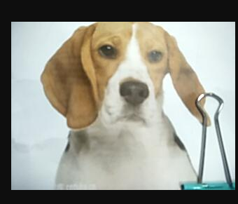
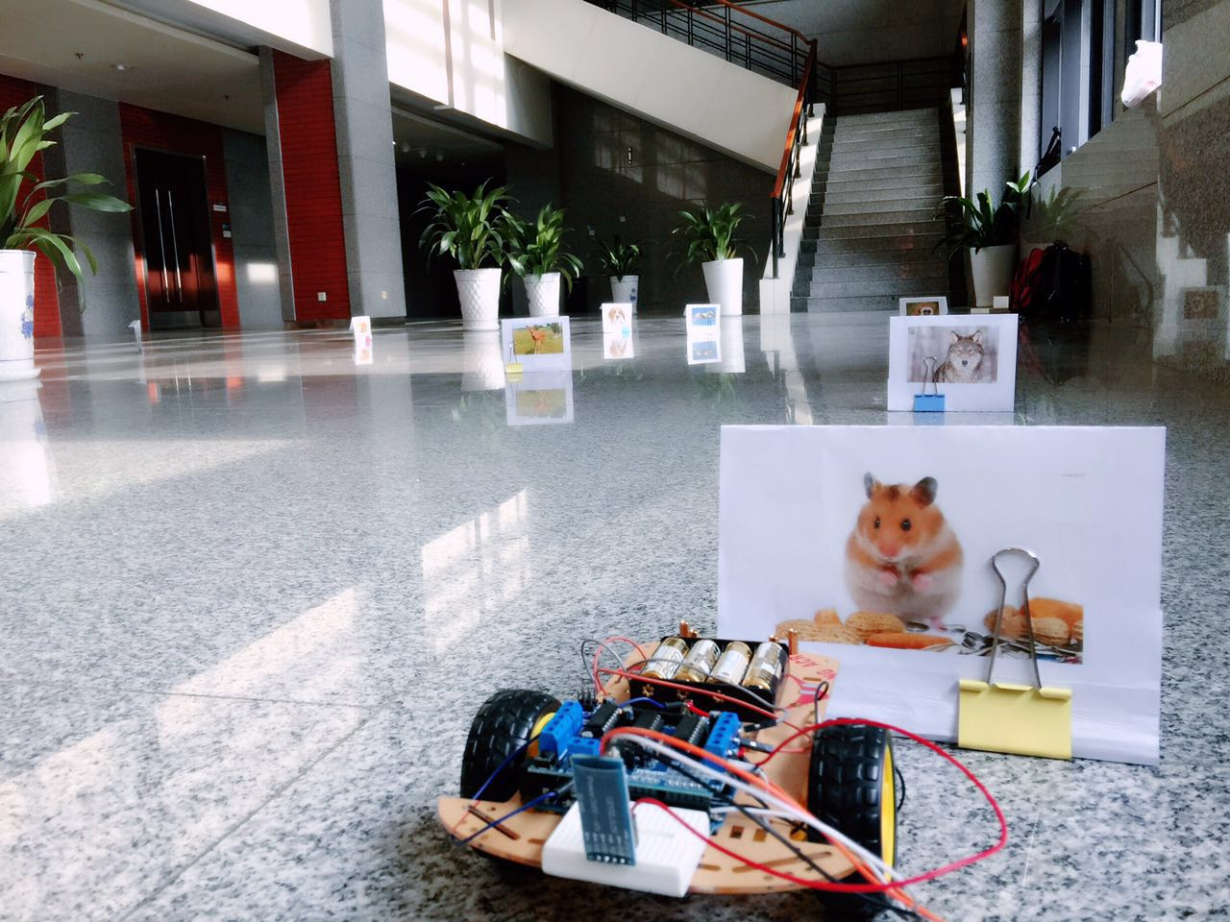
图像获取与传输
利用CameraWIFILivesSream软件实现手机拍摄图片实时传输到电脑上，再从电脑上循环读取图片。
图像识别
根据我们构建的CNN图像识别模型判断路上遇见的动物种类，比如虎、鹿以及狼等。

Slide 11
数据传递
根据我们判断出的动物种类，通过Python的urlib以及serial模块使电脑蓝牙与小车的蓝牙模块进行交互，给小发出相应的指令，比如识别出老虎，命令小车后退；识别出狼，命令小车左转。
实时绘制小车地图
在给小车发送指令的过程中，使用Python多线程，不断根据当前指令所指示的小车的运动状态绘制地图，并将识别出的动物记录在地图中，真实反映小车的运行过程。

Slide 12
视频及现场展示
04

Slide 13
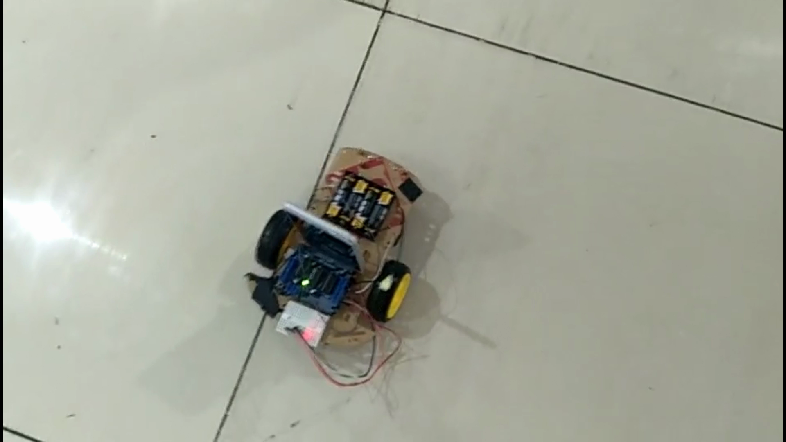

Slide 14
THANK YOU!

Slide 15
